Slide 1
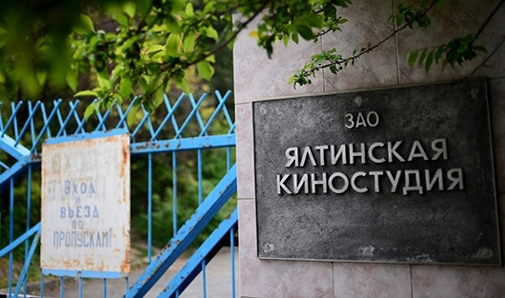
Ялтинская киностудия
Ялтинская киностудия появилась в СССР одной из первых. Она была кинофабрикой, поставлявшей главную кинематографическую продукцию. Кинофабрика вписала Ялту в историю отечественного кино. То были золотые годы советского кинематографа.

Slide 2
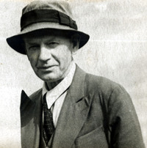
Ялтинская киностудия
На студии трудились такие выдающиеся личности, как В.Р. Гардин — актёр и режиссёр, один из создателей «Русской золотой серии фильмов» картины «Анна Каренина», «Дворянское гнездо», «Война и мир».
В.Е. Егоров — основатель искусства кинодекораций, театральный и кинохудожник.
В.Р. Гардин
В.Е. Егоров

Slide 3
Ялтинская киностудия
Крым как площадку для кинематографа, первым открыл А.А. Ханжонков. В 1911 г. он снял масштабную картину «Оборона Севастополя» — первый полнометражный русский фильм (длина ленты 2 км, продолжительность 100 минут). Когда весной 1917 г. начались подготовительные работы к летнему сезону и в крупных фирмах составлялись съемочные группы для отправки на Кавказ и в Крым, А. Ханжонков пришел к заключению, что «для спокойной и продуктивной работы необходимо иметь на лето специальную базу с хорошо оборудованной лабораторией и площадкой… Мой выбор места для такой базы остановился на Крыме, где солнечных дней в году больше, чем на Кавказе, да и дорожное сообщение гораздо лучше. Для этой цели в г. Ялте на Аутской был куплен участок с прекрасными декоративными растениями и соответствующим домом. Здесь мы решили оборудовать нашу первую в русском кинопроизводстве собственную съемочную летнюю базу…».
А.А Ханжонков

Slide 4
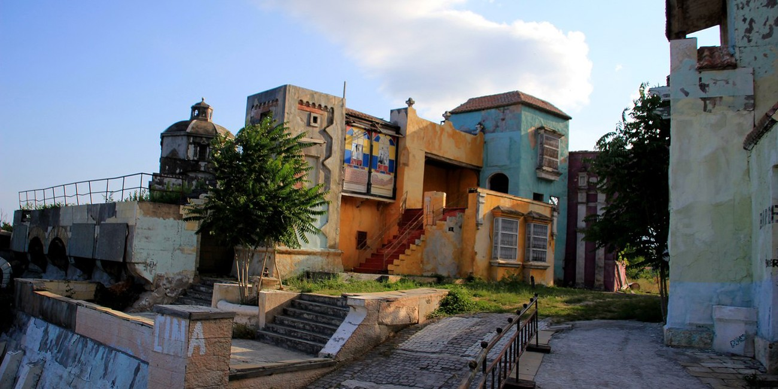
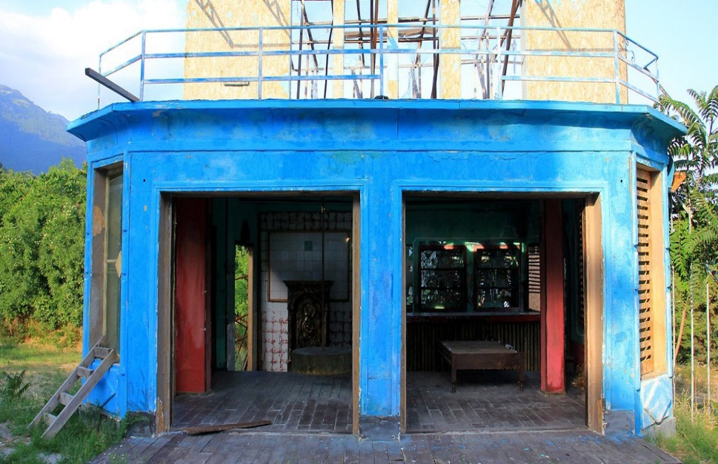
Ялтинская киностудия
Название и статус киностудии за время её работы менялись не один раз. Спустя несколько лет со дня основания Ялтинской киностудии в Ялте обосновалось уже несколько организаций, занимающихся кинопроизводством и встал вопрос о их национализации. Так появилась единая государственная Ялтинская кинофабрика.

Slide 5
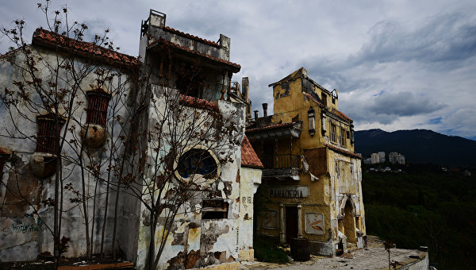
Ялтинская киностудия
В последующие годы кинофабрика выпустила ряд фильмов для детской аудитории — «Золотой ключик», «Алые паруса», «Конек Горбунок» и другие. В 1951 г. Ялтинская кинофабрика примкнула к «Мосфильму».
В 1957 году, когда Крым вошёл в состав УССР, кинофабрика стала называться Ялтинской киностудией художественных фильмов (кроме неё, в Украине было ещё два таких учреждения.
К началу 70-х репертуар «кинофабрики» сильно обеднел. Тогда сотрудники отправили министру культуры Советского Союза письмо с просьбой вернуть киностудию в систему «Мосфильма», и в 1963 г. учреждение преобразовалось в филиал Киностудии детских и юношеских фильмов им. Горького.
Ежегодно в Ялте выпускалось по 4 полнометражных фильма и озвучивалось по 20 кинолент. В этот период был снят известный фильм «Прощайте, голуби».

Slide 6
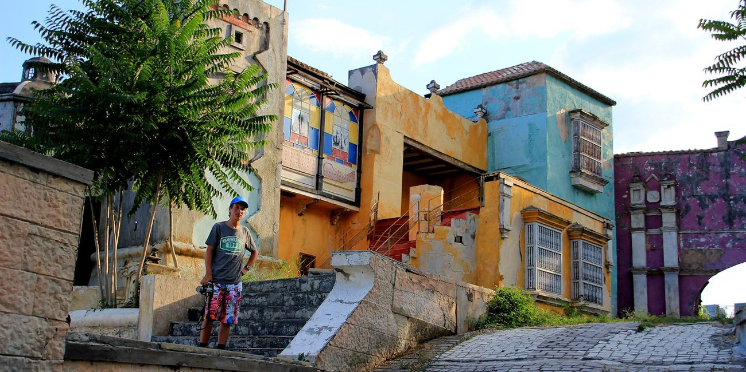
Ялтинская киностудия
В 1980-х годы киностудия обзавелась новой территорией на Поликуровском холме.
В 1991 году она приобрела статус самостоятельного предприятия и получила новое имя — Крымская киностудия «Ялта-фильм». В смутное время после перестройки она чудом избежала закрытия и продажи по корпусам. Но уже в 1997 г. на Поликуровском холме началось строительство бассейна для съёмок английского кино «Юность адмирала».

Slide 7
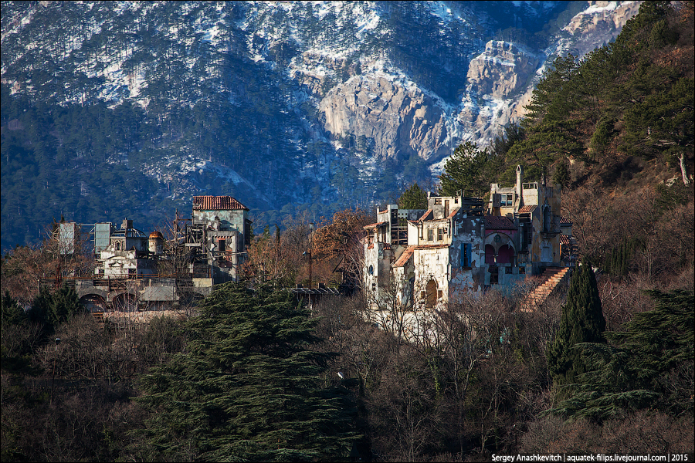
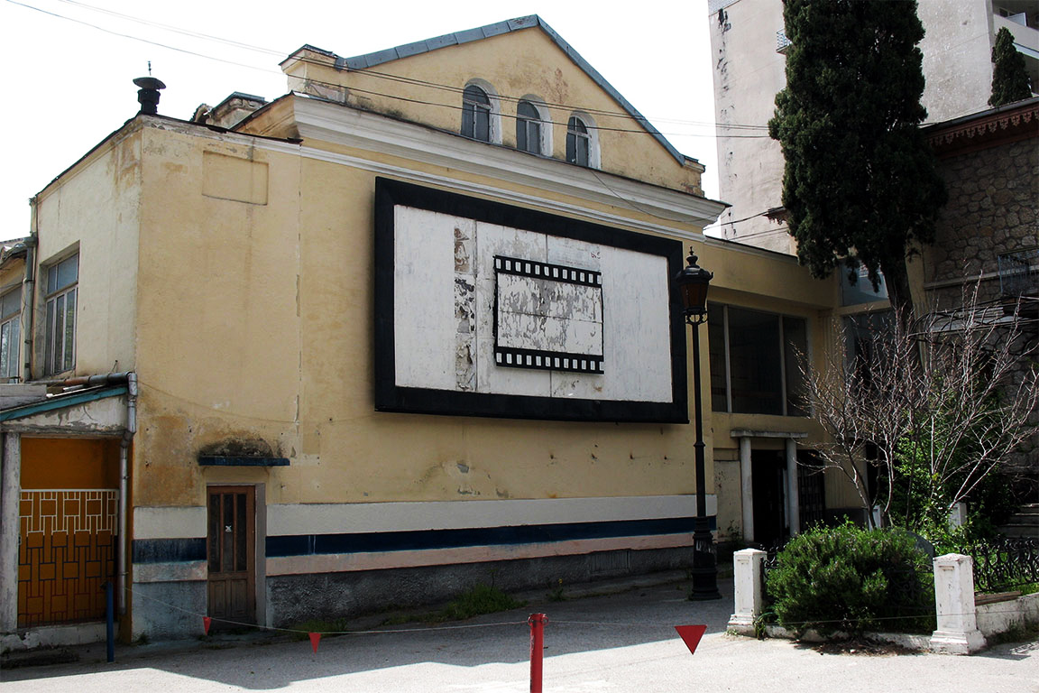
Ялтинская киностудия
На базе Ялтинской киностудии проходили съёмки всех сказок А. Роу, на ней работали представители кинематографа всех республик СССР. А ещё в 90-е годы на базе «Ялта-фильм» снимался один из боевиков Джеки Чана.
2000-й год ознаменовался созданием российско-украинского предприятия ЗАО «Ялтинская киностудия».В год студия производит до 22 фильмов.
Ялтинской киностудией обслуживались известные кинокартины последних лет: «Девятая рота», «Обитаемый Остров», «Водитель для Веры», «Кавказский Пленный», «Пассажирка», несколько серий «Марша Турецкого» и др.
Неоспоримое преимущество Крыма для кинематографа — разнообразие ландшафтов. На полуострове есть места- аналоги любых точек Земли. Здесь снимают пляжи Средиземного моря, российские и канадские степи, Североамериканские прерии, африканские скалы.

Slide 8
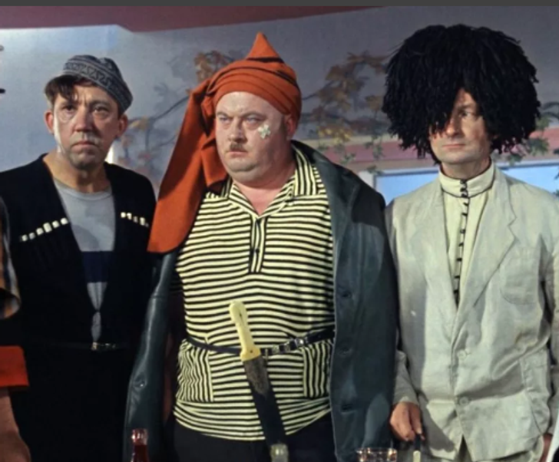
Кавказская пленница, или Новые приключения Шурика

Slide 9
